Slide 1
小熊猫包管理维护心得
宇宙眼镜人
Notes:
大家好，这里由我来说说小熊猫包管理

Slide 2
我是谁
小熊猫包管理、安同 OS 安装器作者
Bug 缠身的应用开发者
QQ: 宇宙眼镜人
Telegram: 眼镜在哪
GitHub: @eatradish
Notes:
我是谁是吧，我是 Telegram 那个眼镜在哪，或者说在 QQ 上的那个宇宙眼镜人，如果你对我没有印象，欢迎你来主群看看，你如果看到了一个顶着黄毛头像
然后整天奇怪为什么自己写的程序有低级 bug 的人，那就是我

Slide 3
问题意识：为什么安同 OS 需要 oma
安同 OS 是个相当“怪异”的发行版
  不分包且依赖设定比较固化
  用户水平和目的多样化
    猎奇心理在安同 OS 新用户中较为普遍
    安同 OS 作为 .deb 发行版，使用习惯存在显著差异
    （那么用户的条件反射会是什么呢？）
  与众不同的多测试源设定、镜像源管理需求
Notes:
要回答为什么 AOSC OS 需要 oma 这个问题，就要阐述一下，我们遇到了什么问题
首先，安同 OS 是一个相当怪异的发行版，它的依赖很粗，不分包，而且我们一般要打一个包，就把这个软件所有功能都打开，所以软件包会非常巨大而且依赖树非常的粗 （比如之前的一个bug，思源黑体依赖了 desktop-base，卸载思源黑体会把整个桌面卸穿，因为直接就写了 desktop-base 强依赖于思源黑体软件包）
而 apt 呢

Slide 4
我们的答案：重新设计包管理前端
核心思想：防呆和高度集成化
  清晰的审阅界面
  提供系统更改的撤销功能
  简化或隐藏晦涩及模棱两可的功能
    apt upgrade/full-upgrade
    apt remove/apt purge
      何不变成 oma remove/oma remove --remove-config?
  集成测试源、系统电源状态等的探测功能

Slide 5
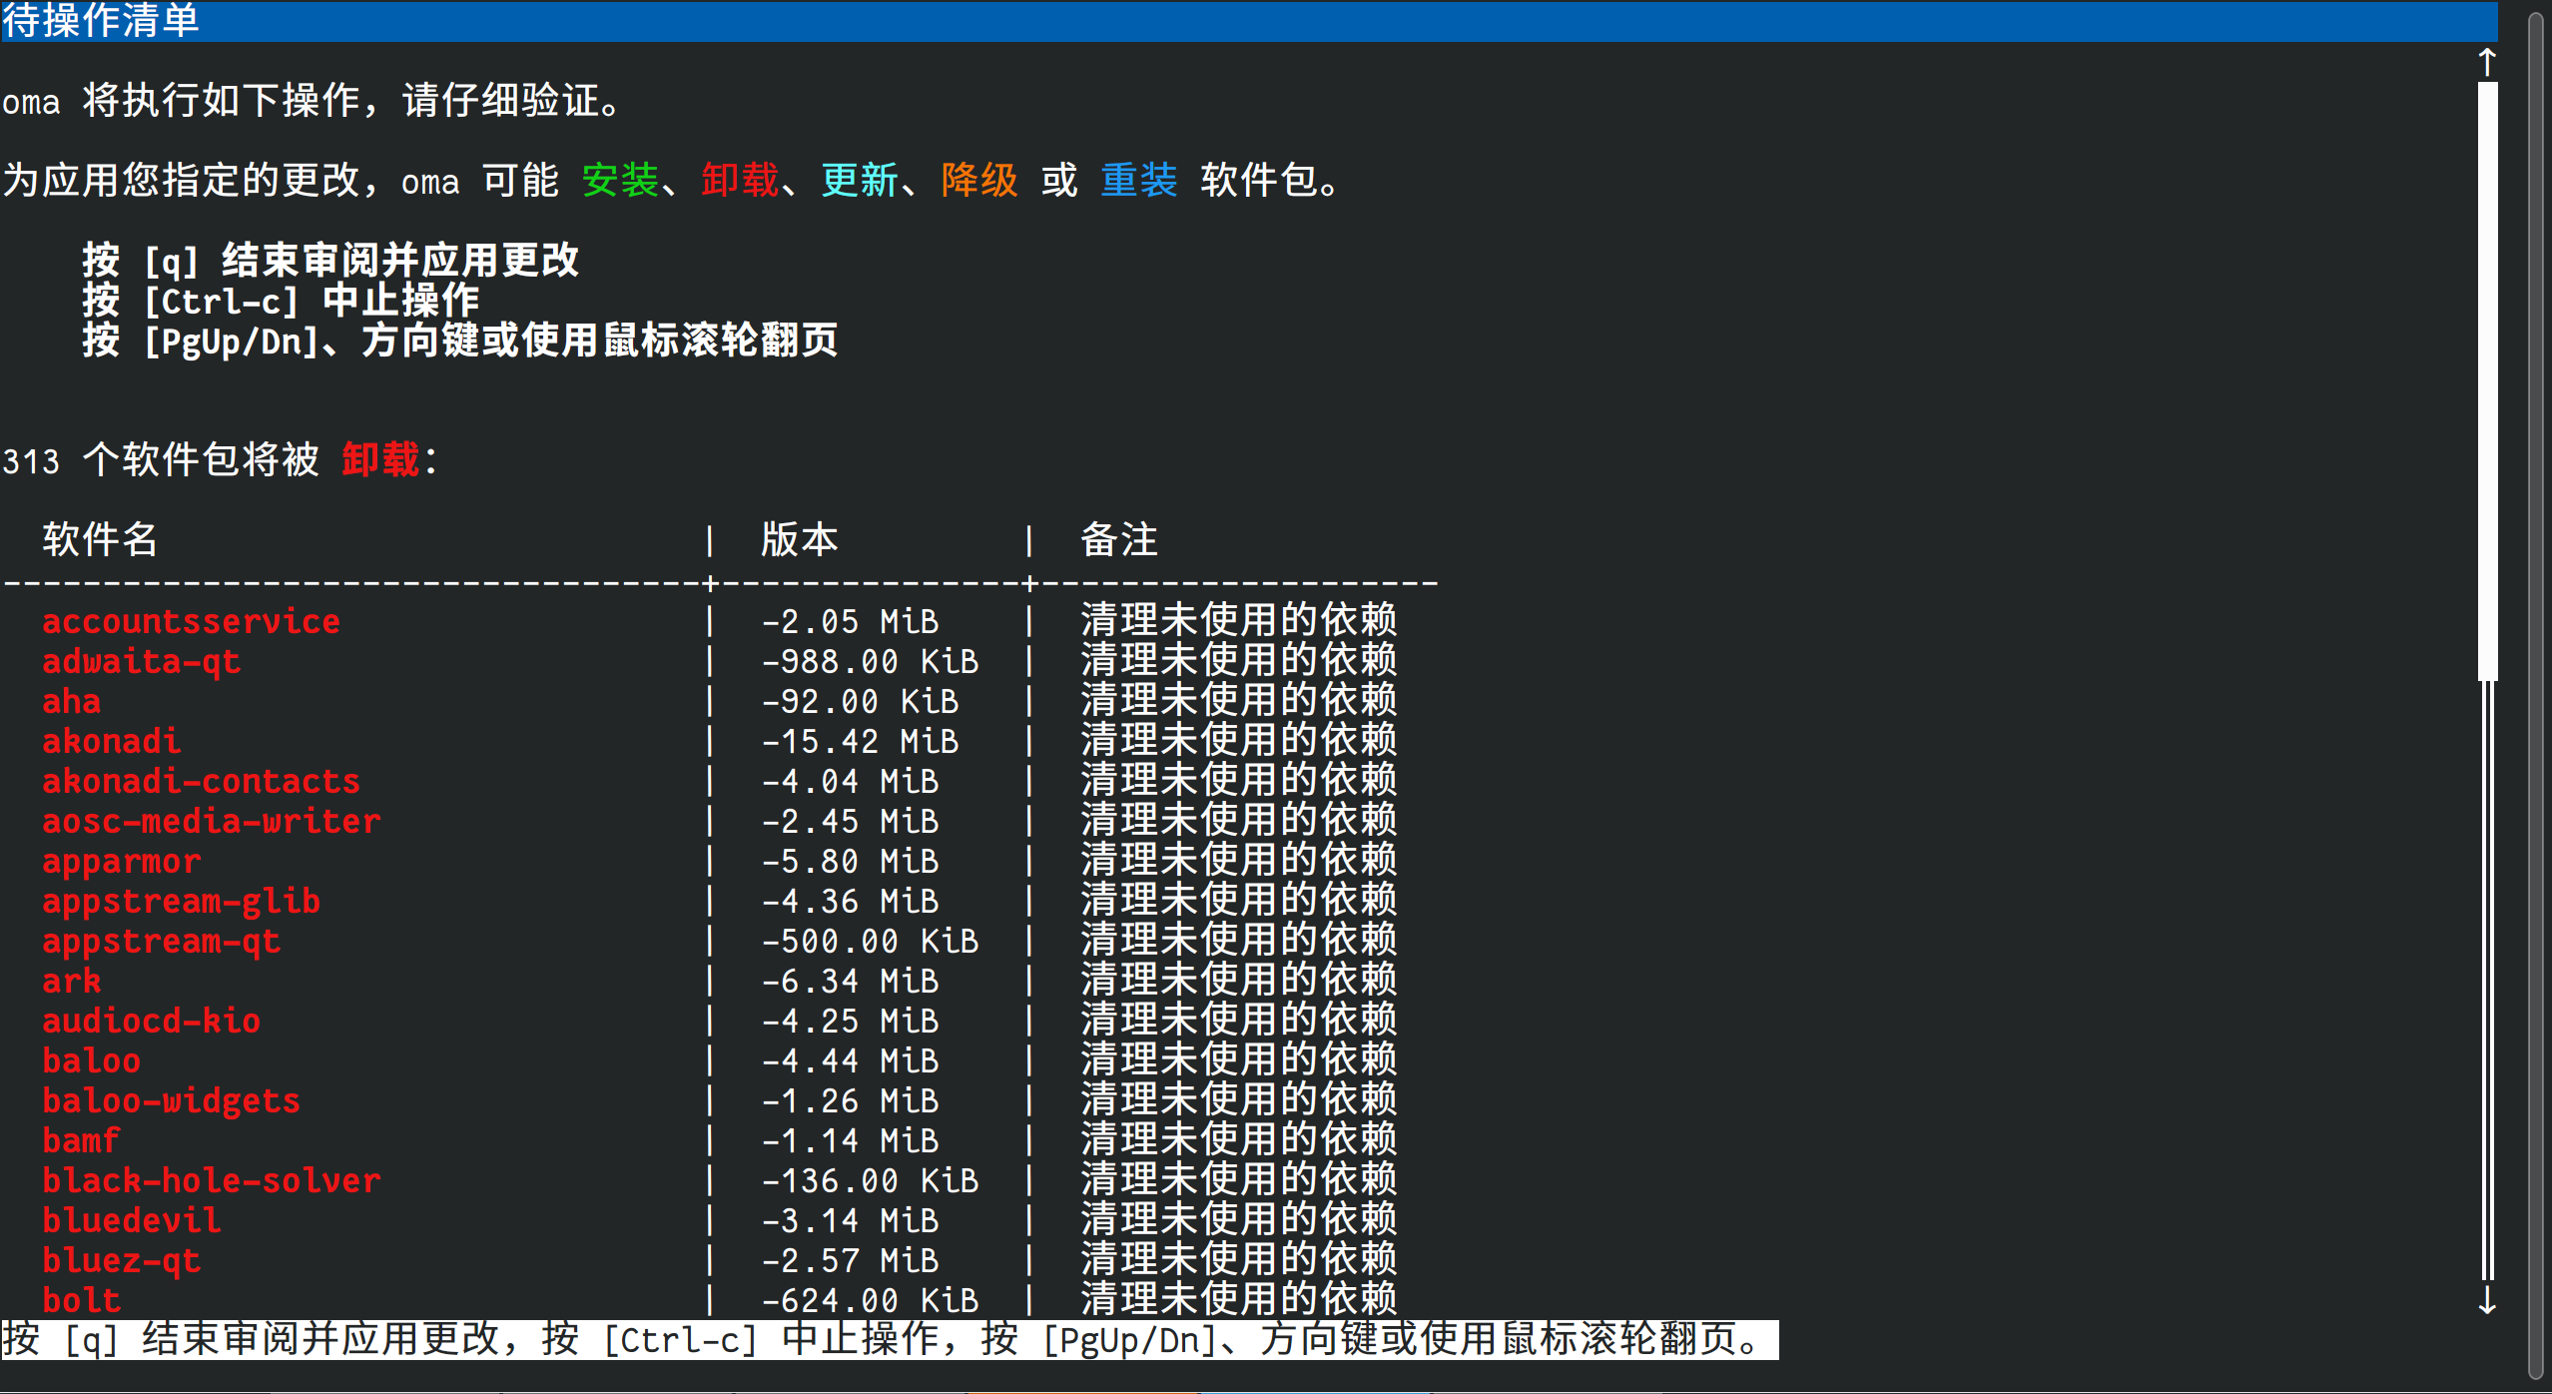

Slide 6
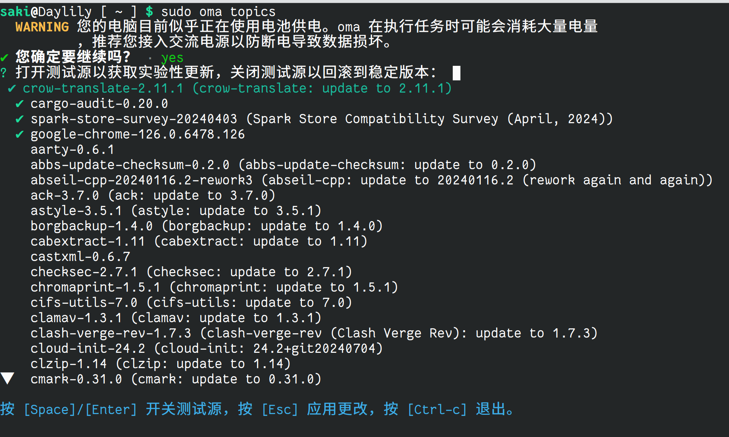

Slide 7
改良和优化——解决 APT 的普遍痛点
多线程下载和高性能 HTTP 库缩短下载耗时
command-not-found 的高性能实现
  与 Ubuntu 的 cnf 实现相比体验入侵性更低
  oma 的 cnf 基本没有延迟！

Slide 8
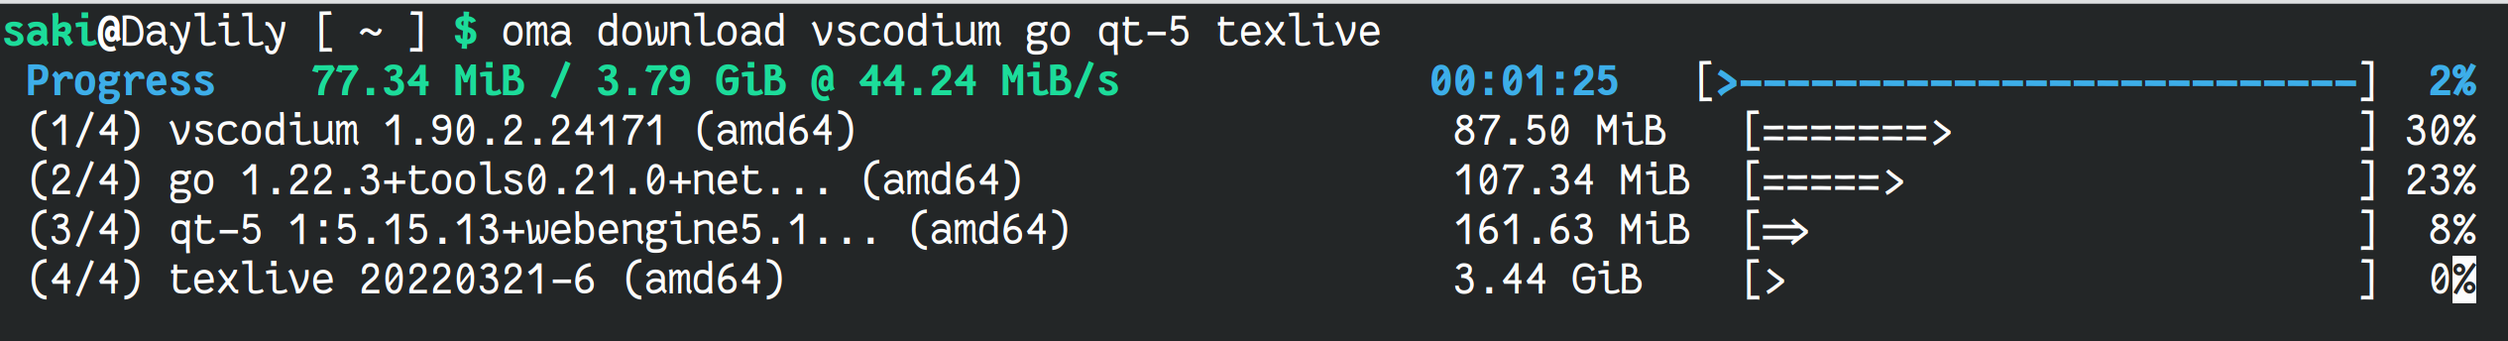

Slide 9
开发历史
早期 oma 的设计和维护上有显著问题
  代码结构混乱且效率较低
  没有系统性的测试流程
  设计上存在较为明显的个人偏好
在过去一年，oma 通过引入特性和设计修改尽可能地迎合用户的反馈

Slide 10
版本历史：1.1
模块化
  整理代码，方便其他开发者利用 oma 特性
  支持功能扩展及第三方特性集成
系统集成
  自动检查电源状态，控制电源及会话管理，有效避免意外故障
界面进化
  重新设计历史及撤销功能，操作界面更简明易懂
  各项操作确认后，向终端回显操作内容，以便查阅
性能优化
  优化下载及解压逻辑，源数据刷新大幅度增速

Slide 11
版本历史：1.2
大幅度改善报错和调试信息
  方便用户和开发者解决使用过程中遇到的问题
新增 --sysroot= 参数
  允许管理设备中安装的其他 AOSC OS 系统或容器

Slide 12
版本历史：1.3
oma 历史上维护时间最长的分支
  说明 oma 已经基本进入稳定使用的阶段
  可在大多数情况下替代 apt
小熊猫 TUI：提供直观的搜索、安装和管理功能
改善进程管理，更加直观地向用户展示进程锁
改善依赖报错的准确性
初步实现了“泛 Debian 兼容性”
  支持 Debian 及 Ubuntu 使用的大多数软件源
  配合 Spiral 兼容性标记的需求，支持更多不同配置的软件源

Slide 13
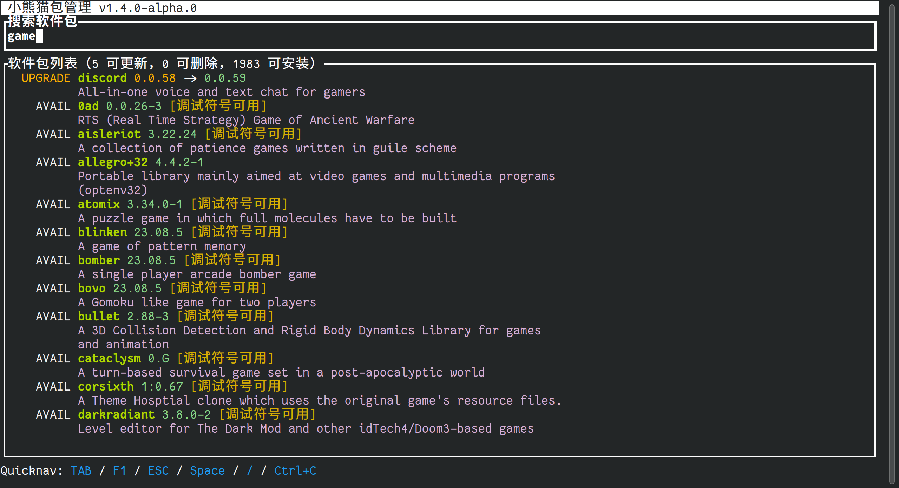

Slide 14
做泛 Debian 兼容时的妙妙故事
1.3 是 oma 初步涉猎不同系统和生态场景的版本
  维护时遇到问题的复杂度不断上升
两个案例：oma 如何解决业务需求
  如何解析 InRelease 的 Date 和 Valid-Until 栏目
  如何正确地处理流式 gzip 数据

Slide 15
日期，RFC 2822 日期，与 APT 软件源
日期在 InRelease 等元数据文件中的作用
  软件源在何时刷新？
  证书的有效期？
RFC 2822 日期
Fri, 12 Jul 2024 15:24:10 +0000
眼见为虚：APT 使用 RFC 2822 格式的日期吗？
  安同 OS 的软件源一直假设了 APT 源使用这一规范，因此 oma 也使用了这一规范的标准实现

Slide 16
APT 软件源并不一定遵从 RFC 2822！
Debian 的软件源格式规范文档中的范例使用的也是 RFC 2822 日期，但在后续的详细描述中也违反了该 RFC 的规定
  因此，Aptly 生成的元数据文件并不完全遵从这一规范！
    个位数小时无 0 前缀（RFC 2822 要求 09:00，Aptly 源中可能为 9:00）
    RFC 2822 对国际协调时的标记为 UT/GMT/+0000，但 Aptly 会生成 UTC（Debian 文档指定支持 UTC/GMT/+0000/Z）
oma 怎么办？

Slide 17
连锁反应
在 Ubuntu 刷新软件源，总是报告错误
  由于编码错误，oma 总是在下载未压缩的源文件
    而 Ubuntu 不提供未压缩的 Packages 文件
解决这一 bug 暴露了更多 bug
  下载 Gzip 元数据时总是报错（一边下载一边解压）

Slide 18
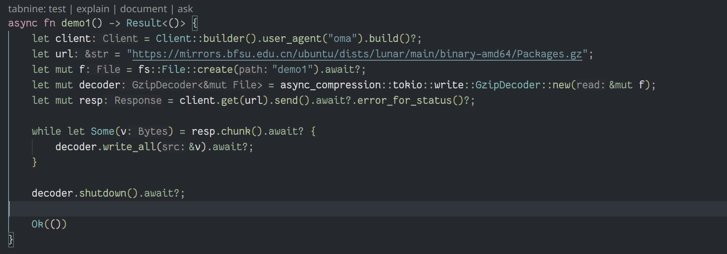

Slide 19
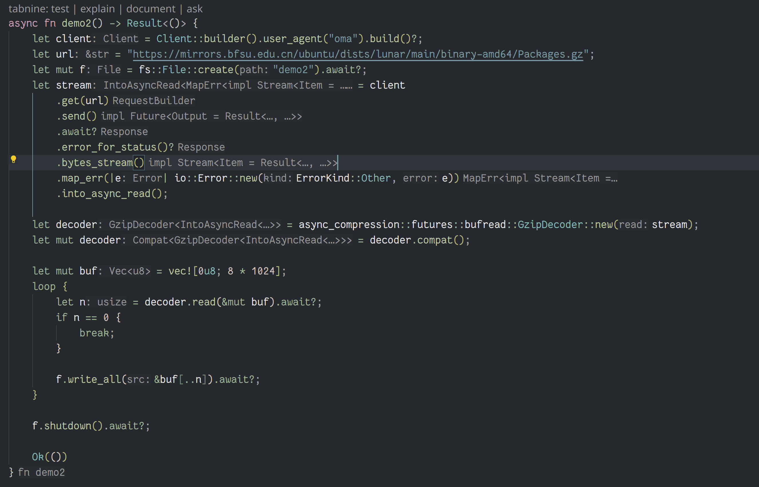

Slide 20
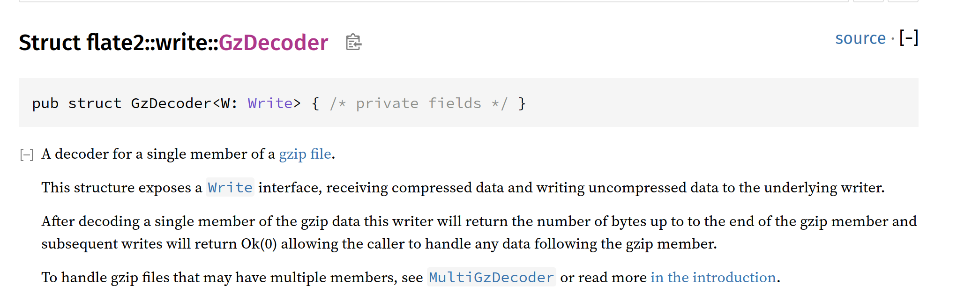
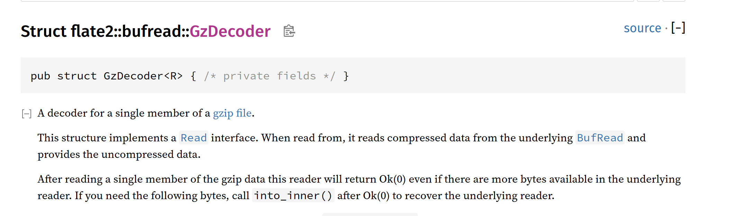

Slide 21
write::GzipDecoder 遇到终止符时（终止符不一定在数据的结尾，也可能在一段片段里的头），终止写入流
chunk 写入的带有终止符的 buffer 有可能不是完整的 buffer
后续还有数据，但流已经终止，程序报错退出

Slide 22
bufread::GzipDecoder 与 write::GzipDecoder 不同，它内部维护了一个 buffer，当输入的片段未组成完整有效的 Gzip 片段时，它会将读取到的数据写入到这个 buffer 中，当数据再次写入而形成有效的 Gzip 片段时则继续传递
此方法能够一直写入 Gzip 流直至完成

Slide 23
教训
API 文档必须仔细查阅
  遇到问题时要首先找文档和实现代码进行交叉诊断
综合参考其他实现有时也能找到答案
测试，测试，测试

Slide 24
oma 1.4 展望
进一步完善 TUI 界面
  将大多数常用界面从命令行迁移至 TUI
    安装、更新、镜像源与测试源
    确认、历史与撤销界面
重新设计系统更新的展现方式
  优先显示「更新集合」，而不是一味列出所有受影响的软件包
  以类似 Windows Update 的方式对系列更新进行概括介绍
进一步增强单元与使用测试的覆盖率
  相对于前三个维护分支延长开发周期，以便进行更充分的用户测试

Slide 25
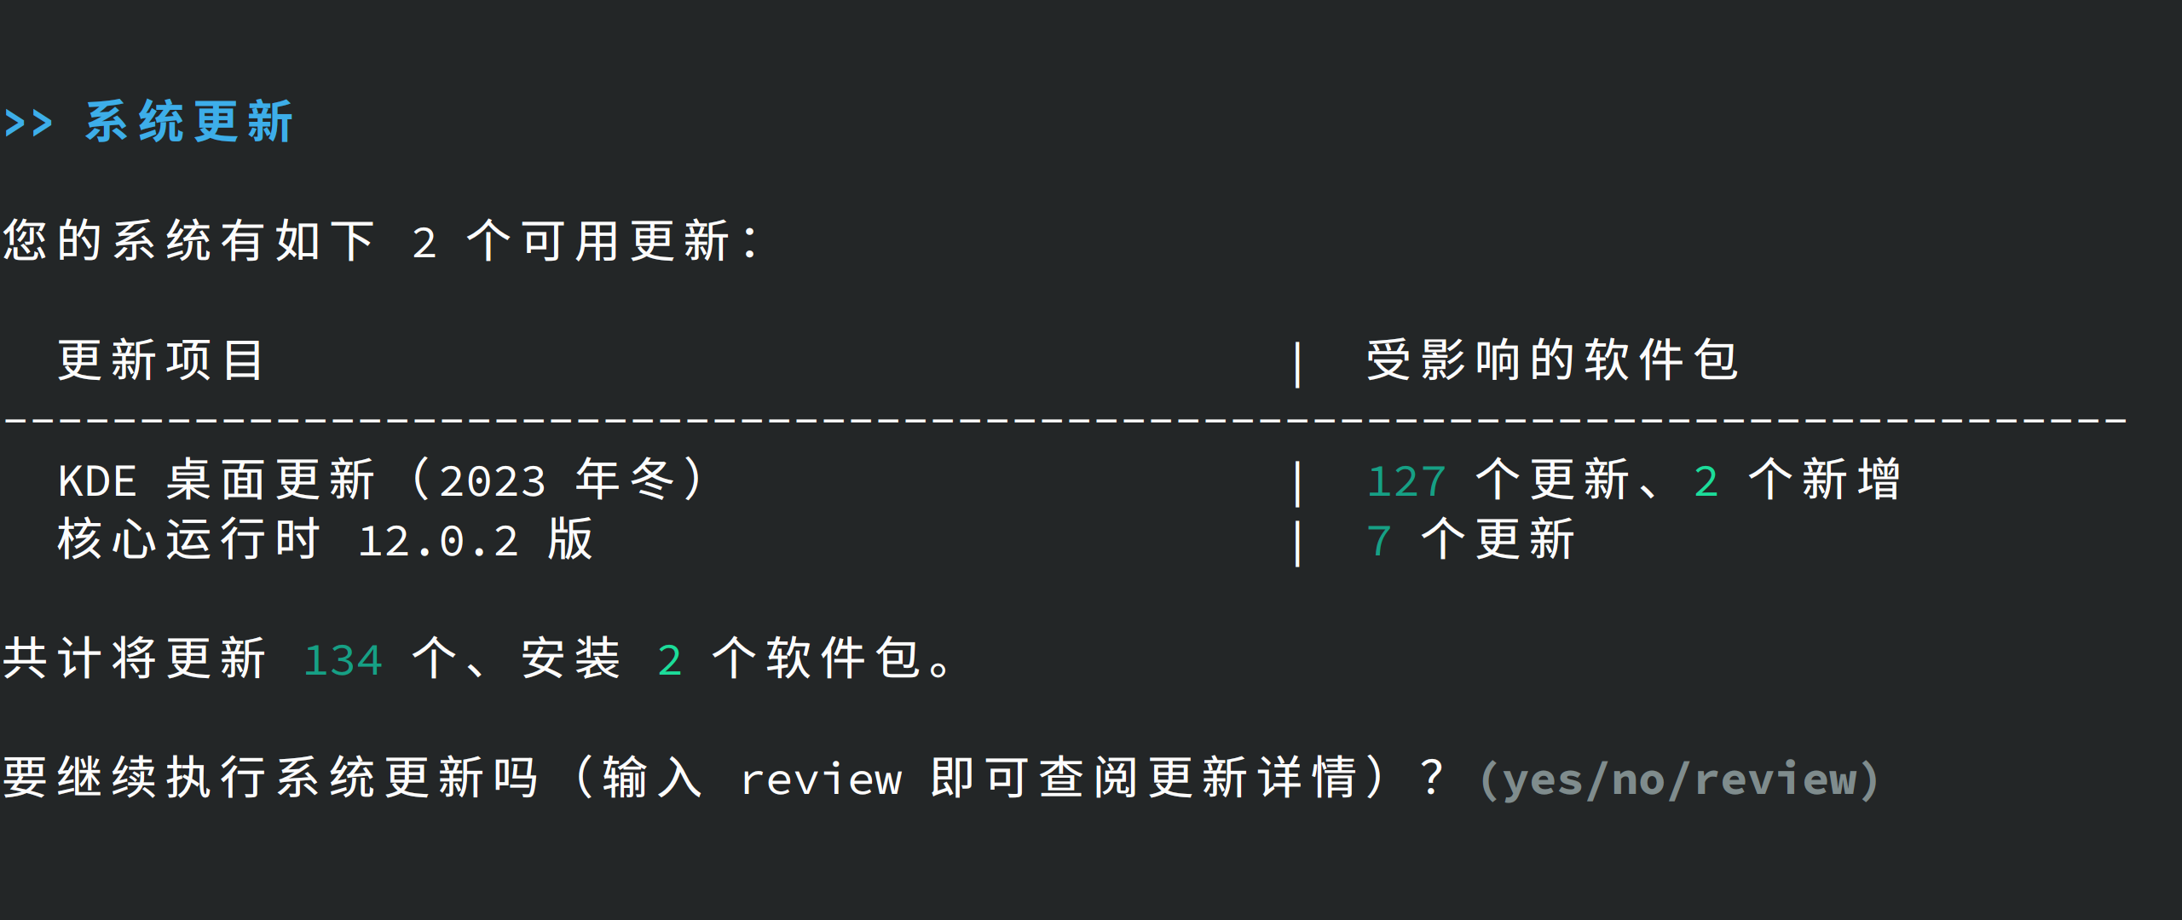

Slide 26
致谢、问答与后续讨论

